Slide 1








Sem. Creación de Empresas
Módulo de mercado
Erlendy Ibarbo Perlaza
Profesional en Comercio Exterior
Especialización en Gerencia de Marketing Estratégica
Magister en Creación de empresas

Slide 2



De las ideas a la acción
Creando el concepto producto.
Enunciación
Beneficio funcional
Soporte activo
Beneficio final

Slide 3
Enunciación ¿Te gustaría disfrutar de un snack dulce y delicioso que acompañe tu alimentación mientras cuidas tu bienestar digestivo?
Conoce Galletas Dulzura, una alternativa innovadora elaborada a base de chontaduro, chía y pitaya, con bajo contenido de azúcar.
Beneficio funcional: Galletas Dulzura están diseñadas para ofrecer una opción de snack con ingredientes que aportan fibra y que pueden contribuir al funcionamiento normal de la digestión, mientras disfrutas de un sabor diferente inspirado en los frutos del Pacífico colombiano.

Slide 4
Soporte técnico: Su combinación de chontaduro, semillas de chía y pitaya integra ingredientes de origen vegetal con características nutricionales complementarias. La chía aporta fibra, el chontaduro contribuye con nutrientes y energía, y la pitaya aporta fibra y compuestos de interés nutricional. Su formulación baja en azúcar busca ofrecer una alternativa para quienes desean moderar su consumo de azúcares.
4. Beneficio emocional y llamado a la acción:
Galletas Dulzura: disfruta lo natural, siente el bienestar y dale un gusto diferente a tu día.

Slide 5
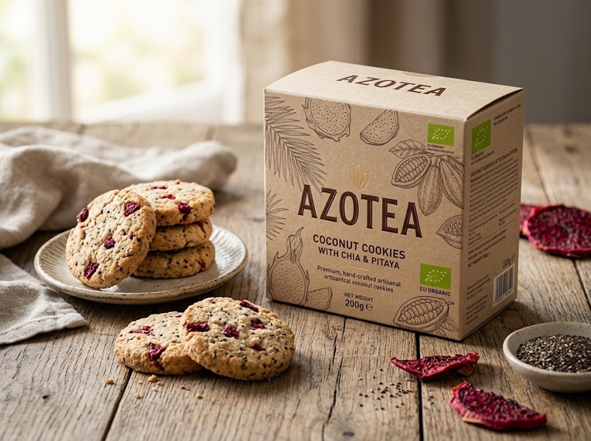

Slide 6

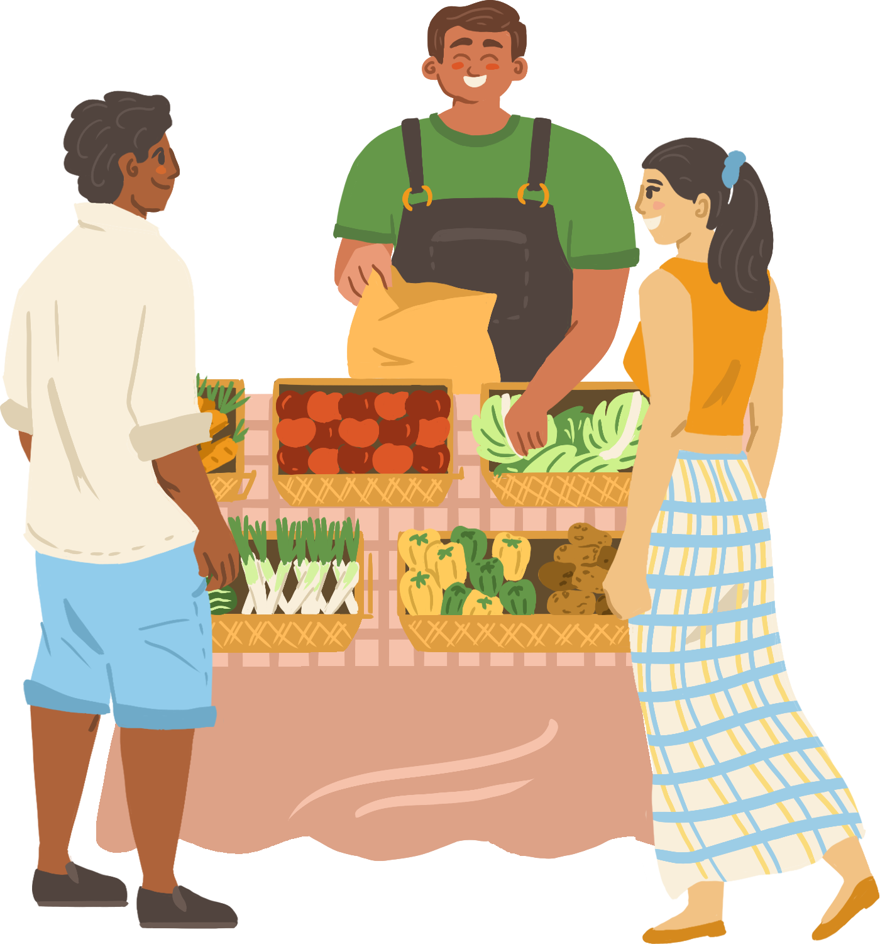
El perfil del consumidor
Segmentación de mercado
Tipos de segmentación: Geográfica, demográfica, psicográfica, conductual
Describir el perfil del consumidor según: actividad, estrato, edad, ubicación, estilo de vida, necesidades, conducta de compra.
Processed culinary ingredients
Minimally processed foods
Ultra-processed foods
Processed foods

Slide 7
El perfil del consumidor
Ejemplo de perfil de consumidor.
Personas intolerantes a la lactosa que buscan helados, bajos en azúcar, libre lácteos y con sabores de frutos exóticos que representen la riqueza gastronómica de Colombia.
Mujeres afrodescendientes entre los 14 y 60 años, de estratos 2,3,4,5 y 6, interesadas en prevenir la caída excesiva del cabello y promover su crecimiento con tratamientos alternativos, naturales y ecológicos.
Processed culinary ingredients
Minimally processed foods
Processed foods

Slide 8
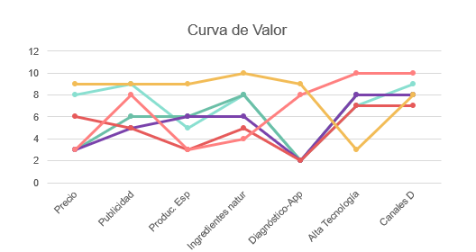
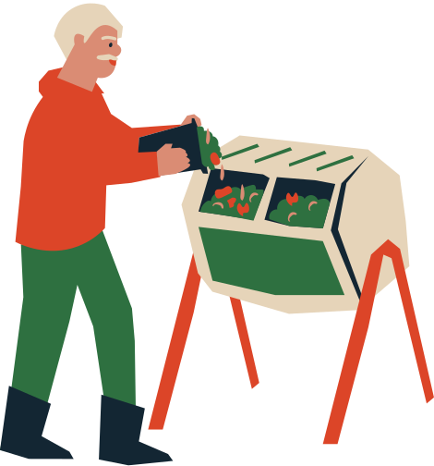
Creando Valor
La curva de Valor.
Atributos del producto
Atributos de la competencia
Plantilla en Excel
Curva de valor
Propuesta de Valor

Slide 9


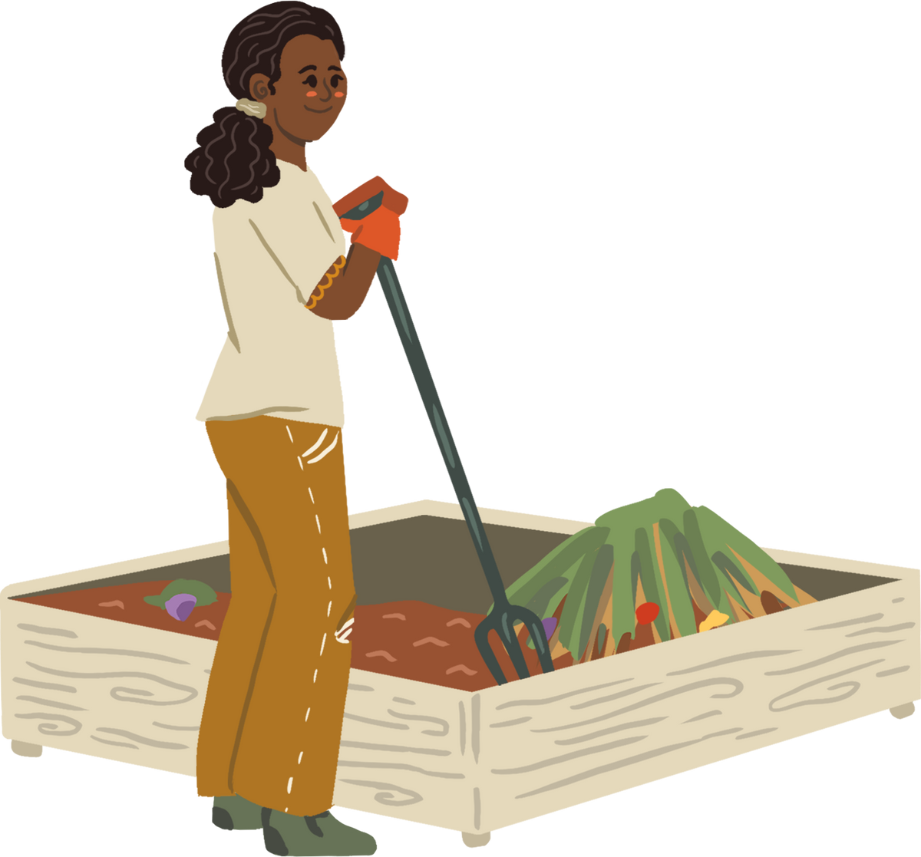


Plantilla para creación de preguntas(Encuesta)
Informe de investigacion
Investigación de Mercado-Evaluación de concepto de producto

Slide 10
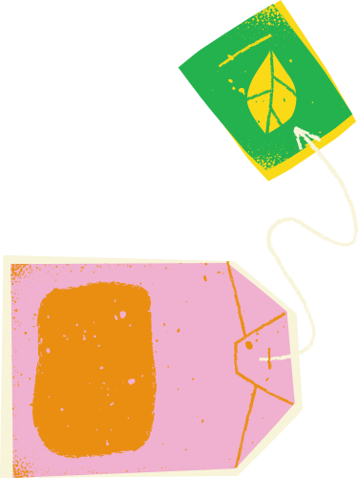




Informe
Resultados-Investigación de mercado

Slide 11
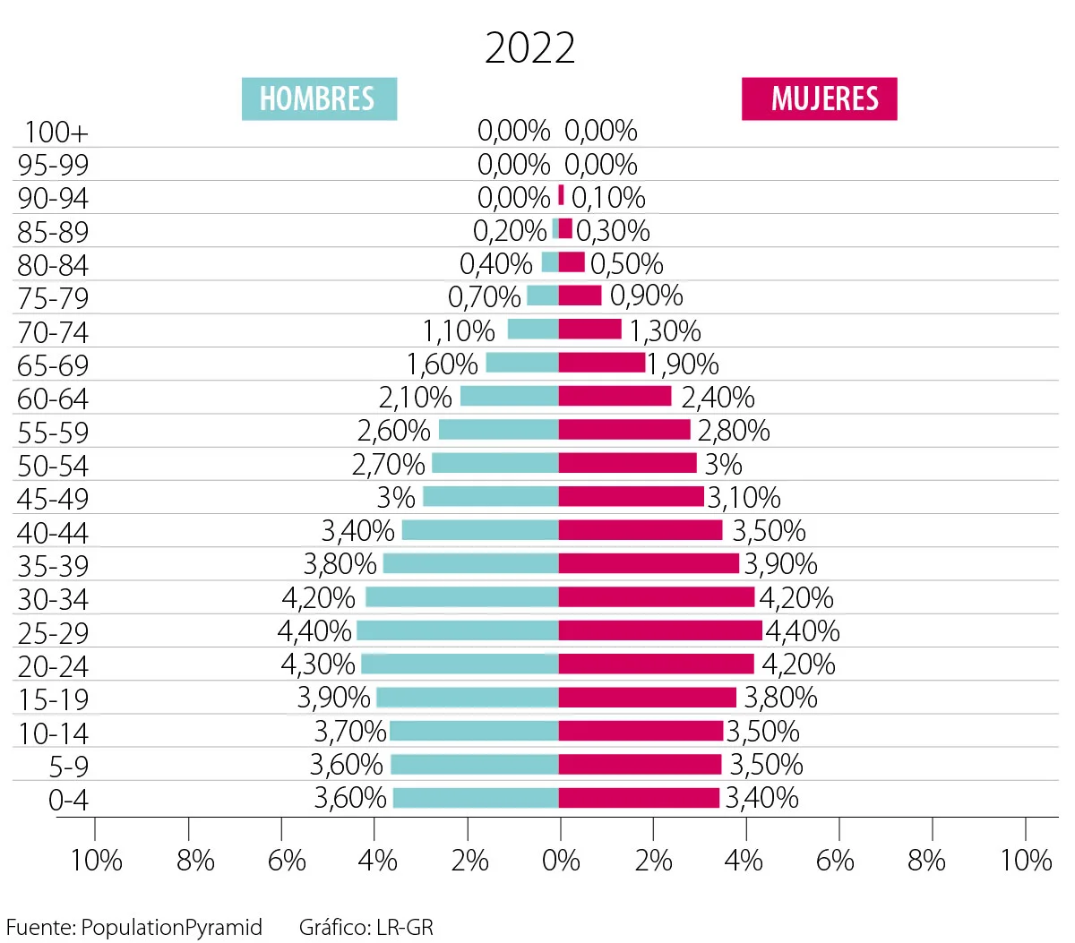
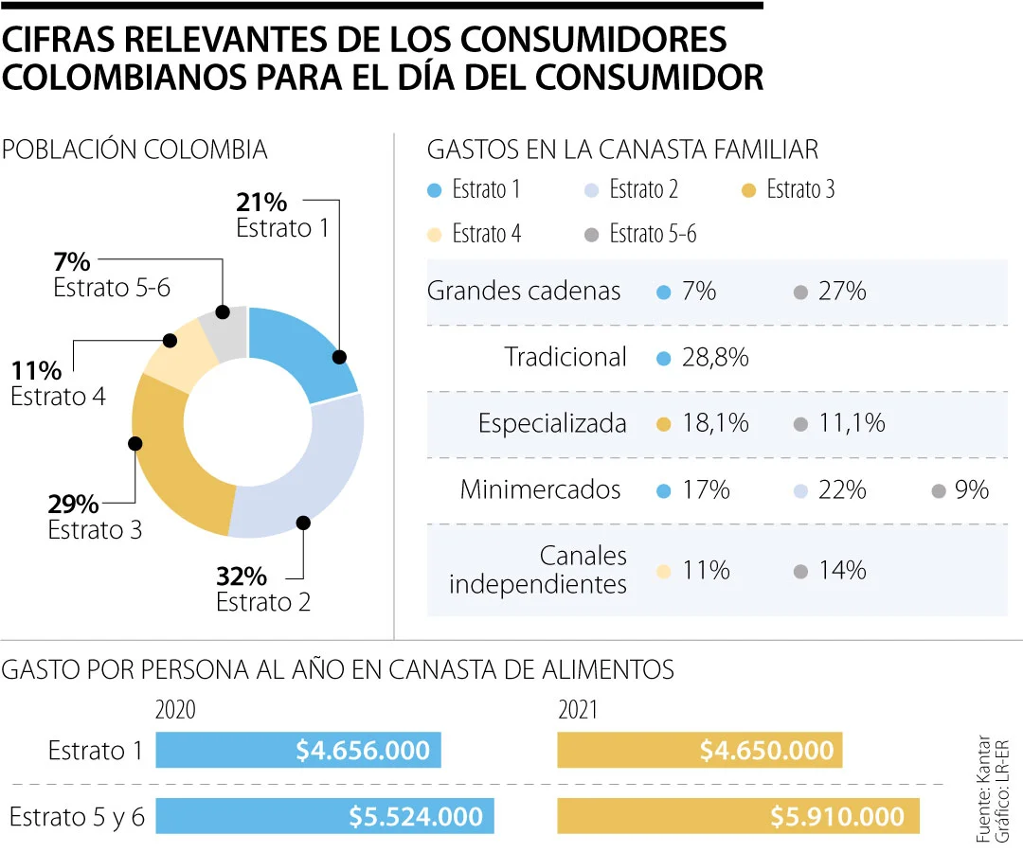
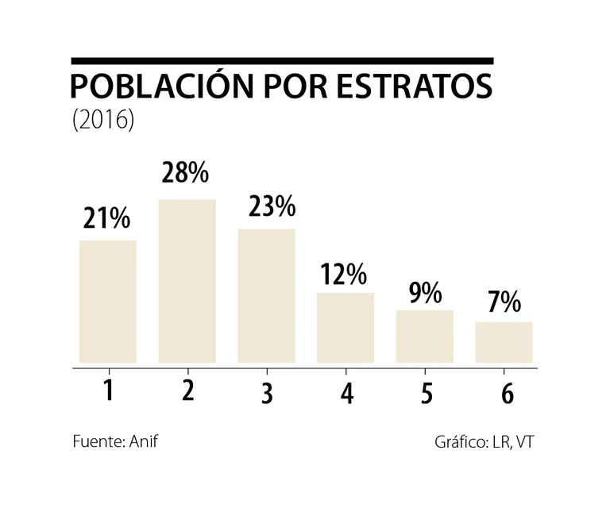
TAM · SAM · SOM
52.000.000 personas*16,6%= 8.362.000 * 72 %
TAM: Mujeres= 6.215.040
SAM: 12% Utiliza o ha utilizado alisadoras
SAM= TAM*%Mujeres que se alisan
SAM= 6.215.040*39%
SAM:2.423.866
SOM=SAM*% de mi capacidad de respuesta al mercado.
SOM= 2.423.866*0,1%
SOM: 2.424 personas
Población mujeres entre 15 y 50 años 27,1%
TAM
SAM
SOM
Total Addressable Market-Mercado global
Serviceable Available Market
Serviceable Obtainable Market
Mujeres entre los 15 y 50 años, estratos 2,3,4, residentes de las principales ciudades Colombia que buscan productos capilares de origen natural para fortalecer el folículo piloso y recuperar el cabello del daño provocado por alisadoras.
La porción del mercado geográfico y sectorial que podemos atender.
La porción que razonablemente podemos captar en el corto plazo.
Del mercado total → al mercado atendible → al mercado capturable.
ANÁLISIS DE VIABILIDAD

Slide 12
TAM · SAM · SOM
52.000.000 personas*27,1%= 14.092.000 * 72 % TAM: Mujeres= 10.146.240
SAM: 12% Utiliza o ha utilizado alisadoras
SAM= TAM*%Mujeres que se alisan
SAM= 10.146.240*12%
SAM:1.217.548
SOM=SAM*% de mi capacidad de respuesta al mercado.
SOM= 1.217.548*0,3%
SOM:3.652 personas
Población mujeres entre 14 y 30 años 16,6%
TAM
SAM
SOM
Total Addressable Market-Mercado global
Serviceable Available Market
Serviceable Obtainable Market
Mujeres entre los 14 y 30 años, estratos 2,3,4, residentes de las principales ciudades Colombia que buscan productos hidratantes faciales elaborados con ingredientes naturales para tratar el acné y la sensibilidad
La porción del mercado geográfico y sectorial que podemos atender.
La porción que razonablemente podemos captar en el corto plazo.
Del mercado total → al mercado atendible → al mercado capturable.
ANÁLISIS DE VIABILIDAD

Slide 13
Taller y exposición
Presentación de los resultados de la investigación de mercados 5 minutos
Nombre del producto
El concepto del producto
Resultado de la encuesta.
Investigación de Mercado-Evaluación de concepto de producto

